Slide 1
CONOCIENDO CDMX ALCALDÍA: TLÁHUAC
Trajes típicos, juegos y más……

Slide 2
TLÁHUAC
Tláhuac es una de las 16 demarcaciones territoriales de la Ciudad de México. Su término comprende más de 83 km² y se localiza en el sureste de la capital mexicana, enmarcado por la sierra de Santa Catarina al norte y el Teuhtli al sur. El centro corresponde a los vasos lacustres de Xochimilco y Chalco.
En Tláhuac existen siete pueblos originarios cuyas raíces se encuentran en la época prehispánica. Tres de ellos conservan zonas de chinampería que forman parte del polígono declarado Patrimonio de la Humanidad por Unesco 1987 dentro del antiguo lago de Xochimilco.
Los pueblos que conforman a Tláhuac son:
San Pedro Tláhuac,
San Francisco Tlaltenco,
San Andrés Mixquic,
Santiago Zapotitlán,
Santa Catarina Yecahuitzotl,
San Juan Ixtayopan y
San Nicolás Tetelco.

Slide 3
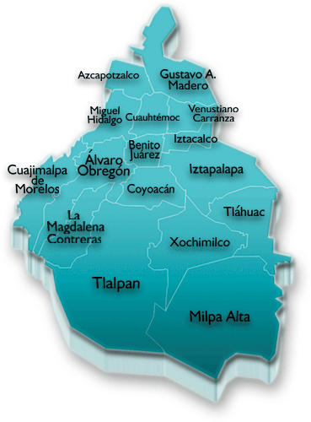
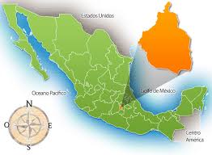
Republica Mexicana /CDMX
04

Slide 4
PUEBLOS DE TLÁHUAC
01
02
SAN PEDRO TLÁHUAC
SAN FRANCISCO TLALTENCO
03
04
SAN ANDRÉS MIXQUIC
SAN TIAGO ZAPOTITLÁN

Slide 5
PUEBLOS DE TLÁHUAC
05
06
SANTA CATARINA YECAHUITZOTL
SAN JUAN IXTAYOPAN
07
SAN NICOLÁS TETELCO

Slide 6
01
SAN PEDRO TLÁHUAC

Slide 7
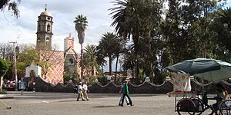

Es la cabecera de la alcaldía de Tláhuac y uno de los siete pueblos de esa demarcación ubicada en el sureste de la Ciudad de México. Se localiza aproximadamente en el centro de la alcaldía.
Tláhuac se fundó en una isla. Durante la conquista, los franciscanos construyeron el actual templo de San Pedro Apóstol a principios del siglo XVI.

Slide 8
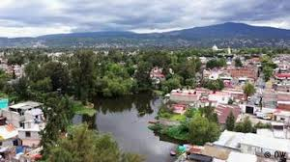
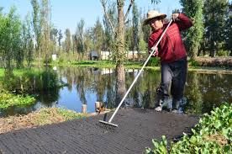
Las principales fuentes de economía son los comercios de barrio, pues a pesar de que muchos habitantes principalmente en edad escolar (media superior y superior) productiva salen a hacer sus actividades a puntos de la ciudad.
Las chinampas son las principales tierras de cultivo, seguidos por la ciénaga y el ejido.

Slide 9
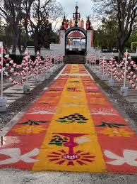
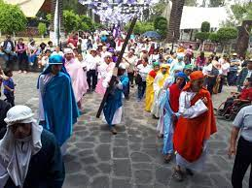
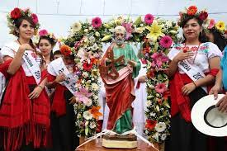
Las principales festividades son: Año nuevo, Santo Jubileo, Semana Santa, fiesta patronal, fiestas patrias, día de muertos .

Slide 10
02
SAN FRANCISCO TLALTENCO

Slide 11
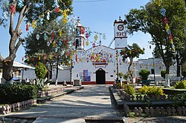
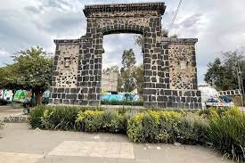
Su nombre se compone de los vocablos: Tlalli (tierra) y Tentli (orilla): "En la orilla de la Tierra" o "En la orilla de los cerros". Es el pueblo más grande de la demarcación.
En el Pueblo hay un arco de piedra que durante la época colonial sirvió de aduana para controlar el tránsito de mercancías. El arco es un vestigio de la compuerta que había en este pueblo, hermana de otra, construida en la entrada de Tulyehualco.

Slide 12
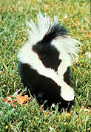
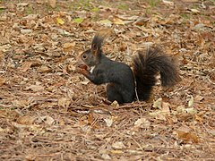
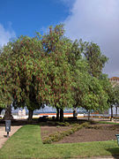
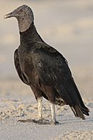
La flora y fauna que podemos encontrar en esta región sobre todo en la sierra de Santa Catarina son: Halcón peregrino, Zopilote, Serpiente cascabel, Cincuate, Lagartija escamada de mezquite, Zorrillos y Ardillas. Así como arboles de Pirú

Slide 13
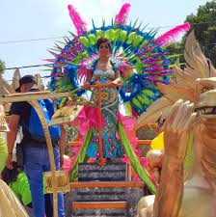
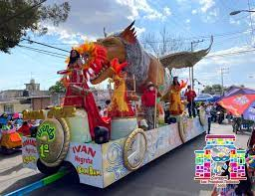
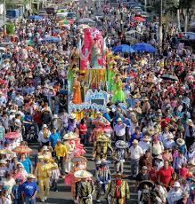
Los carnavales en Tlaltenco son uno de los eventos más importantes en el calendario de festividades religiosas en la delegación. Los participantes se organizan en comparsas que tradicionalmente portan el atuendo de caporales. El origen se remonta a los años de 1830

Slide 14
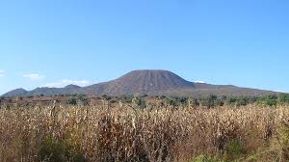
Sierra de Santa Catarina

Slide 15
03
SAN ANDRÉS MIXQUIC

Slide 16
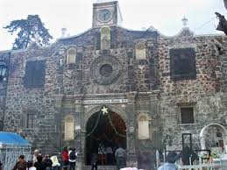
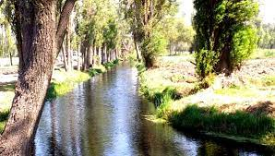
Es uno de los siete pueblos originarios de la delegación Tláhuac, en la Ciudad de México. Se encuentra en el extremo sudoriental de esa demarcación, en una zona que antiguamente fue una isla rodeada por el lago de Chalco, actualmente desecado y del que quedan únicamente algunos canales.
Míxquic proviene de la etimología nahuatl “mizquitl” que significa mezquite y de la posposición “c” que funge como locativo el cual se traduce como “en el”, que en conjunto el significado de Mixquic se traduce del náhuatl al español como “En el mezquite” o “Lugar de mezquites”

Slide 17
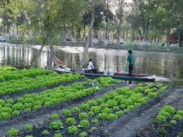
Mixquic se fundó en tiempos prehispánicos en un islote dentro del Lago de chalco.
Los mixquicas fueron una de las civilizaciones en desarrollar y perfeccionar la agricultura chinampera, con lo cual llegaron a ser un productor pujante en la región.

Slide 18
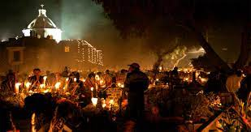
En Mixquic la principal tradición conocida a nivel mundial es el culto a los difuntos “Día de muertos”. La tradición enmarca esta conmemoración montando ofrendas dedicadas a la memoria de los difuntos, que están compuestos de diversas frutas, alimentos, papel picado, cempasúchil y otras flores, pan de muerto, calaveritas de azúcar, velas y otros elementos que son tradicionales de estas devociones.
El día 2 de noviembre se lleva a cabo una velada en el panteón del pueblo conocida como “Alumbrada” cuyo objetivo es iluminar todas las tumbas con veladoras para despedir a las animas que van de regreso al descanso eterno.

Slide 19
04
SANTIAGO ZAPOTITLAN

Slide 20
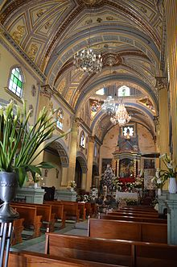
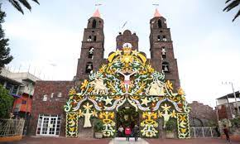
Zapotitlán es un pueblo muy famoso por sus ferias y fiestas, entre las que destacan la feria de Luces y Música. También es relevante el carnaval, una de las tradiciones con más historia dentro del pueblo.

Slide 21
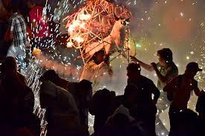
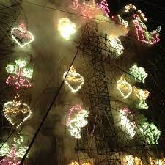
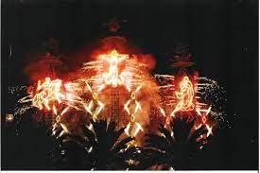
La feria de las luces y la música rememora la ceremonia del encendido del “fuego nuevo”, su origen se remonta a la cultura mexica. Este es un espectáculo extraordinario de juegos pirotécnicos y danzas prehispánicas.

Slide 22
05
SANTA CATARINA

Slide 23
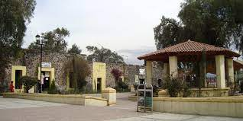
Es un pueblo originario de Tláhuac hasta hace relativamente poco, en los años sesenta, Santa Catarina era un pueblo lejano y algo abandonado por la llamada modernidad de la capital del país, sin embargo la metrópolis tocó a la puerta de este pueblo y llegó arrasando y modificando la economía y muchas tradiciones de vida.

Slide 24
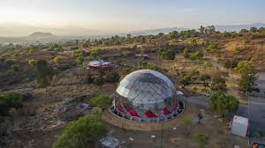
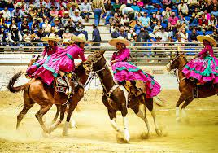
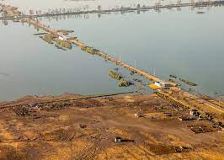
Algunos lugares que se recomienda visitar son:
Lienzo charro
Centro de educación ambiental “Sierra de Santa Catarina”
Centro de educación ambiental Tequisquiapan
Los Humedales en Tláhuac
Ex hacienda de Xico

Slide 25
06
SAN JUAN IXTAYOPAN

Slide 26
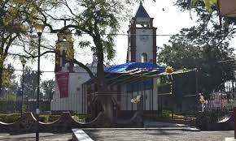
San Juan Ixtayopan es un pueblo de raíces profundas y antiguas. Su fundación se remonta a la caída de los chichimecas en manos de las siete tribus aztecas.

Slide 27
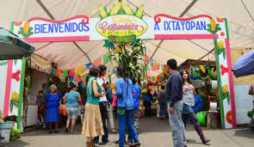
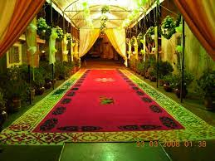
San Juan Ixtayopan es famoso en Tláhuac por sus tapetes de aserrín de colores con imágenes religiosas. Éstos se colocan en las principales calles del Pueblo durante los festejos de Semana Santa. También es famoso por la Feria del Elote, que se lleva a cabo en el mes de agosto.

Slide 28
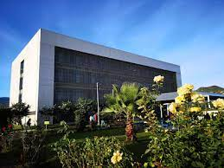
En esta demarcación es donde se encuentra nuestro ITTII

Slide 29
07
SAN NICOLAS TETELCO

Slide 30
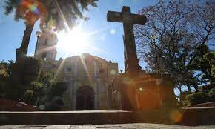
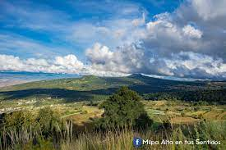
En este pueblo se encuentra el templo de San Nicolás Tolentino, monumento colonial, la plaza Emiliano Zapata, el monumento de Cristo Rey así como el área boscosa denominada Ayaquémetl

Slide 31
02
JUEGOS TIPICOS
Describe en qué consiste esta sección si lo necesitas

Slide 32
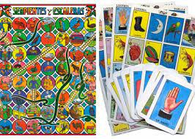
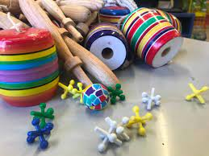
JUEGOS TIPICOS EN MÉXICO
LOTERIA
BALERO

Slide 33
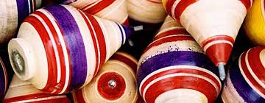
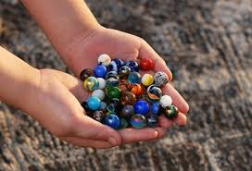
JUEGOS TIPICOS EN MÉXICO
YOYO
CANICAS

Slide 34
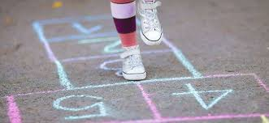
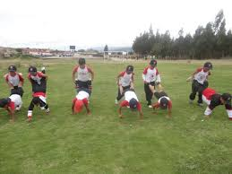
JUEGOS TIPICOS EN MÉXICO
AVIÓN
CARRETILAS

Slide 35
03
TRAJES TRADICIONALES
Describe en qué consiste esta sección si lo necesitas

Slide 36
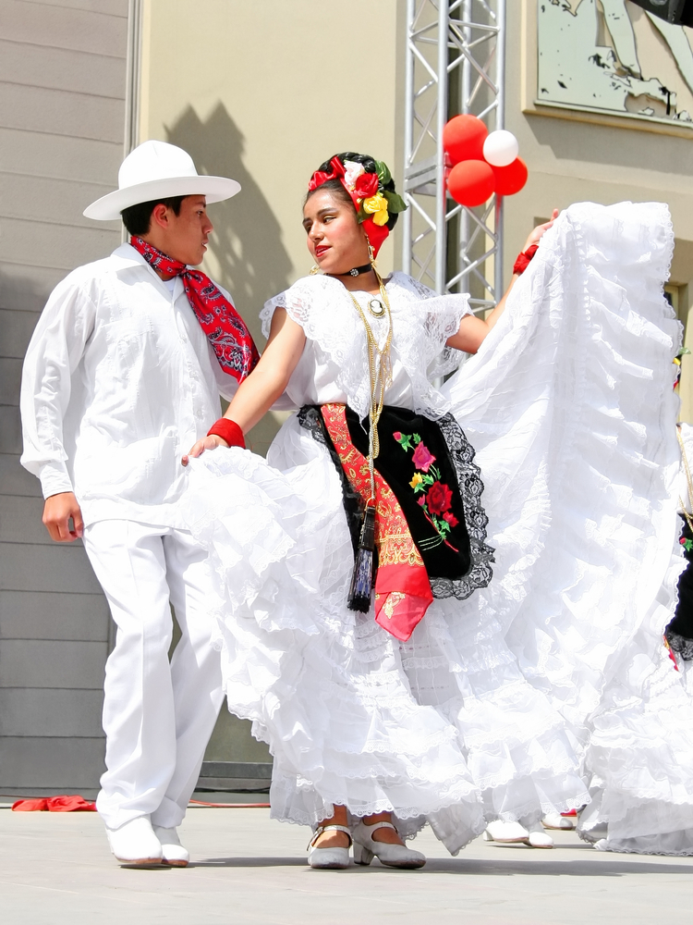
TRAJES TRADICIONALES
VERACRUZ
TRAJE DE JAROCHOS

Slide 37
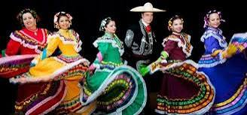
TRAJES TRADICIONALES
JALISCO
TRAJE DE CHARRO

Slide 38
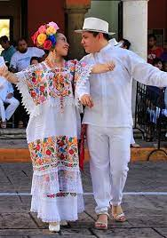
TRAJES TRADICIONALES
YUCATAN
TRAJE

Slide 39
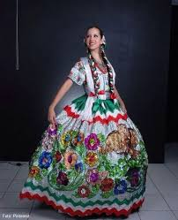
TRAJES TRADICIONALES
PUEBLA
CHINA POBLANA

Slide 40
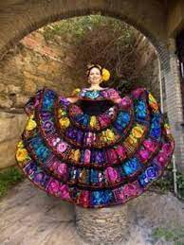
TRAJES TRADICIONALES
CHIAPAS
TRAJE

Slide 41
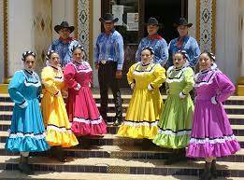
TRAJES TRADICIONALES
CHIHUAHUA
TRAJE

Slide 42
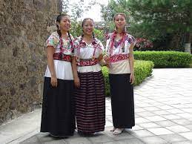
TRAJES TRADICIONALES
CDMX- PUEBLOS ORIGINARIOS
TRAJE

